Slide 1
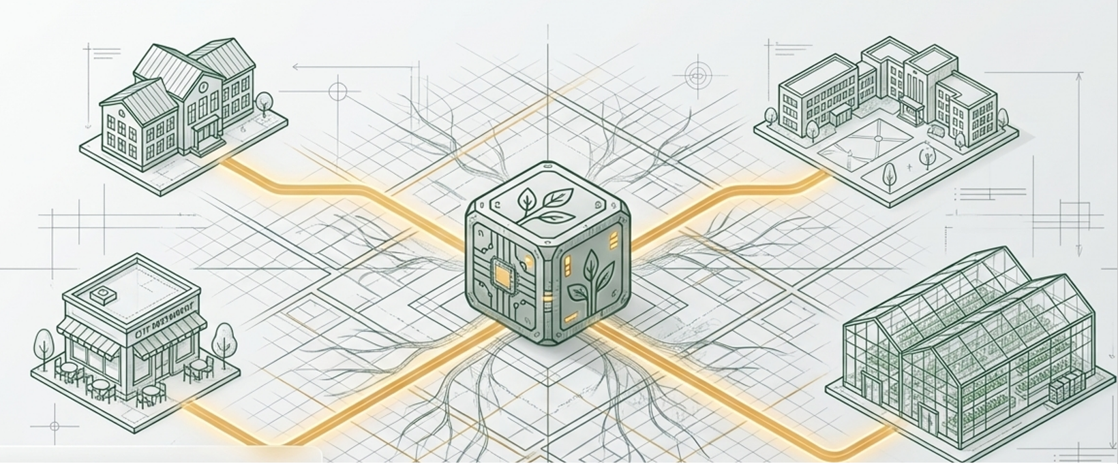
АгроЛаб – умная образовательная теплица. Концепция проекта
Подготовили:
Студентки института СиЛА, группы Д-С 403
Тренихина Мария, Баранова Марина

Slide 2
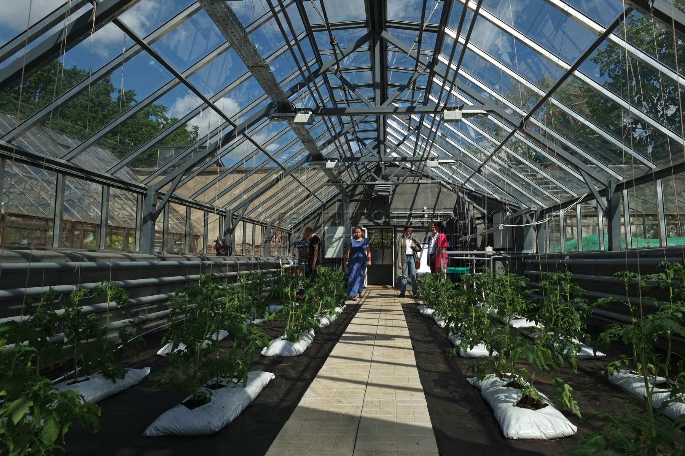
Проблема
Отсутствие автоматизации теплиц на базе ВУЗов (ручное управление микроклиматом)
Отсутствие систематизированных данных по оборотам прошлых лет
Трудно проводить полноценные контролируемые эксперименты
Уклон на теоретическое обучение
Разрыв между фундаментальным обучением и требованиями рынка

Slide 3
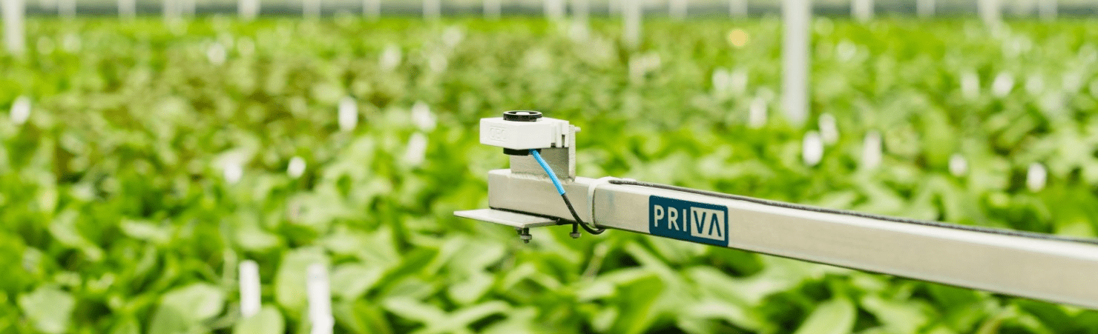
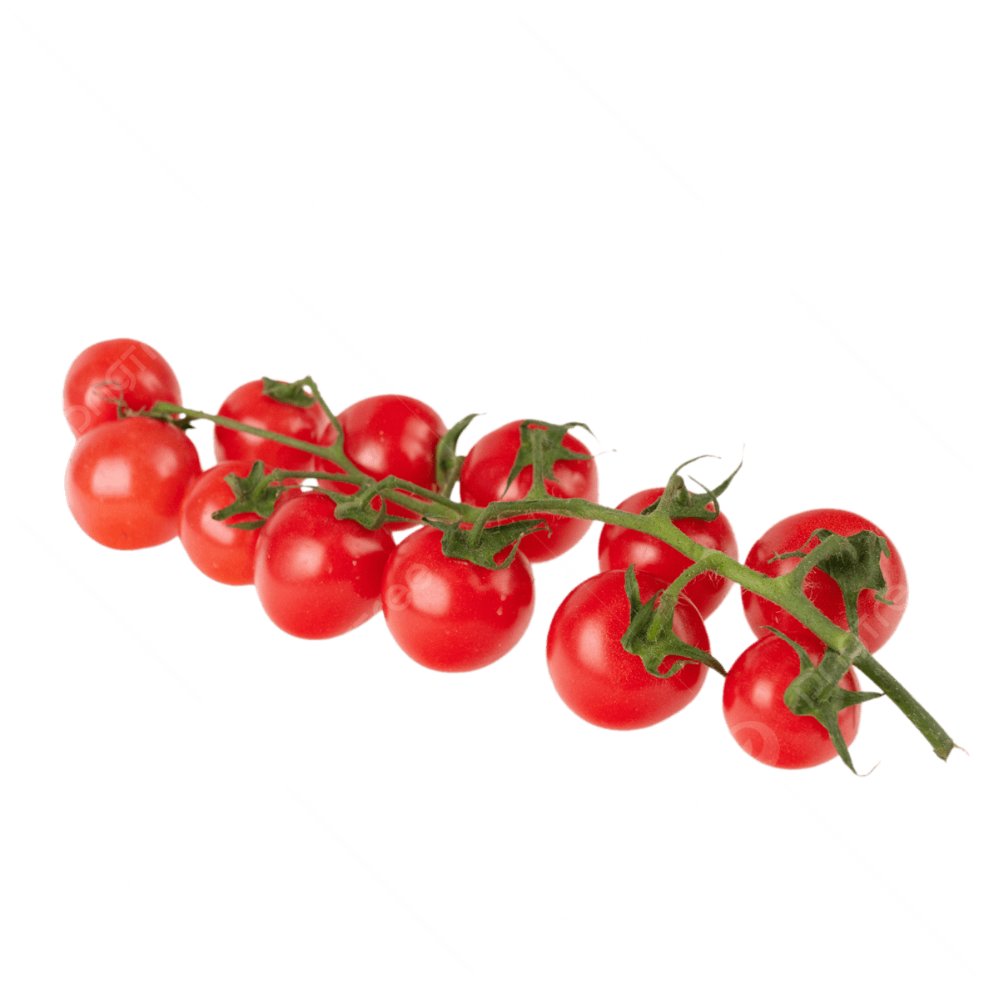
Рынок
Производители промышленных теплиц
Системы автоматизации микроклимата
Агротехнологические платформы
Agrus Control Systems, Priva, SmartGreenTech, NIVA Grenhouses
Решения рынка ориентированы на коммерческое производство сельхозпродукции, а не на образовательный процесс

Slide 4
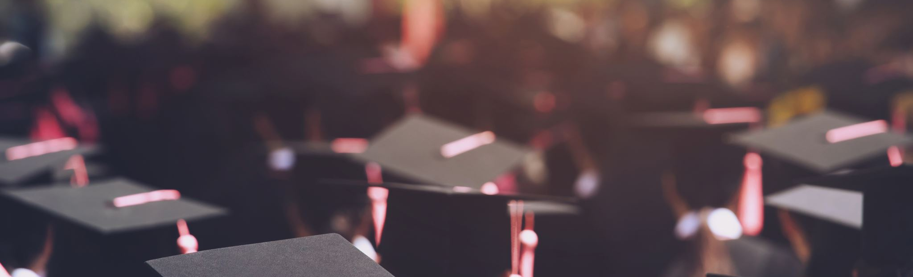
Целевая аудитория
Аграрные университеты и колледжи
Научно-исследовательские агроцентры
Учебные центры на базе агрохолдингов
Цель: практическое обучение студентов

Slide 5
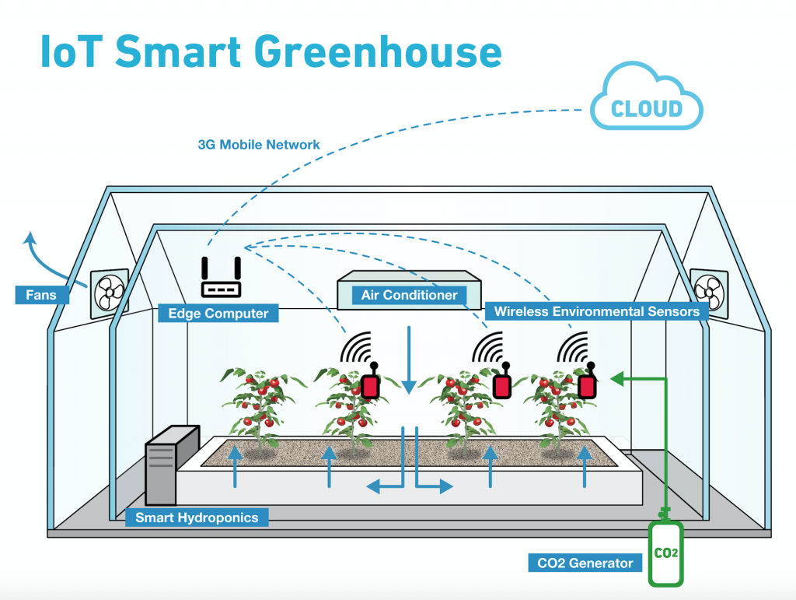
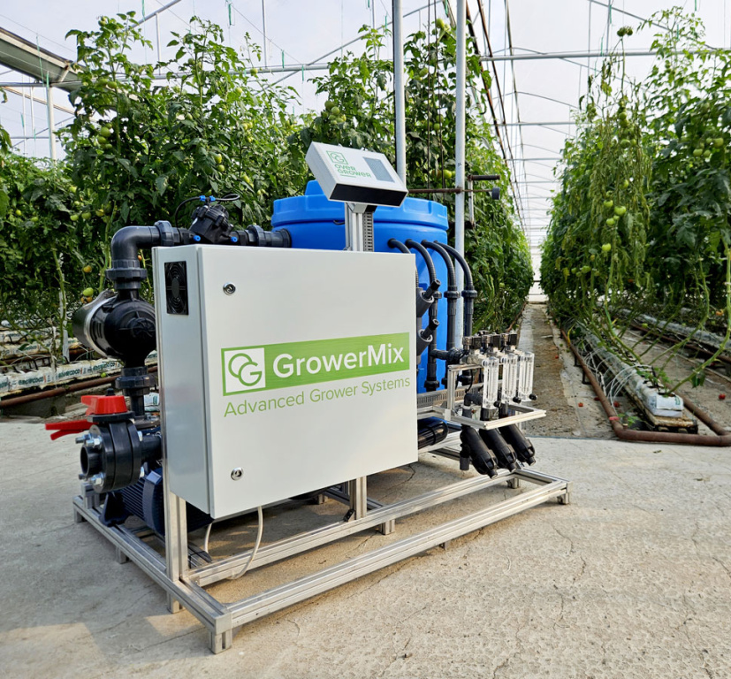
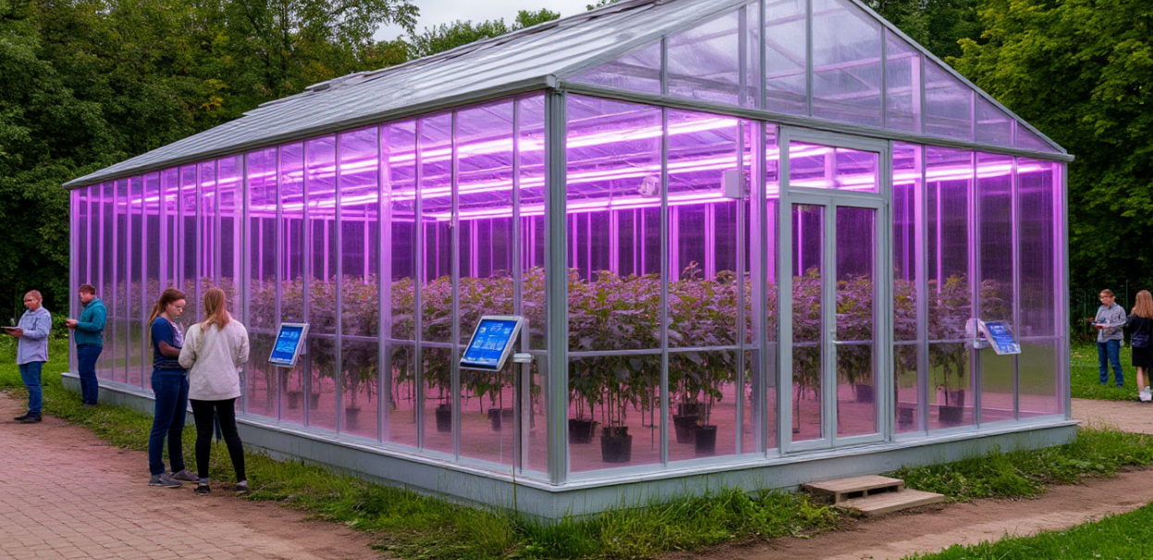
Решение
Модернизация теплицы в умную образовательную платформу на территории ВУЗа
Привлечение инвесторов (ООО «РОКВУЛ», ГК «РОСТ», Экокультура, Фосагро, Gros.Farm)
Научно-практические исследования, демонстрация продуктов, испытания и пилотные внедрения:
IoT-датчиков, систем капельного полива, LED-освещения, климатических контроллеров

Slide 6
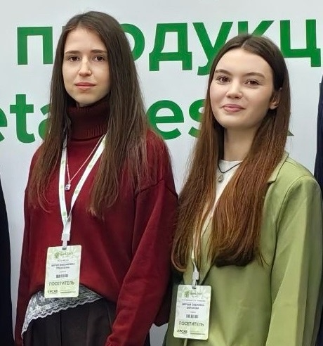
Команда АгроЛаб
Тренихина Мария Максимовна
тимлид; спикер, генератор идей
Баранова Марина Павловна
интегратор; идея и концепция проекта,

Slide 7
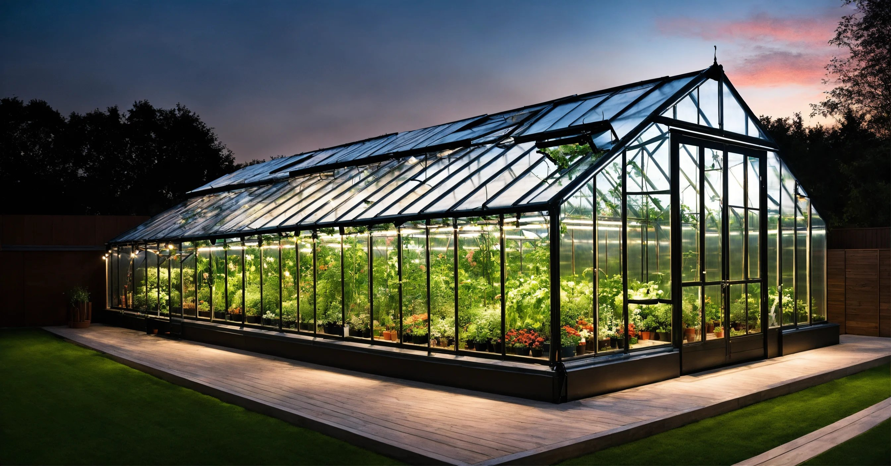
Спасибо за внимание!

